Slide 1
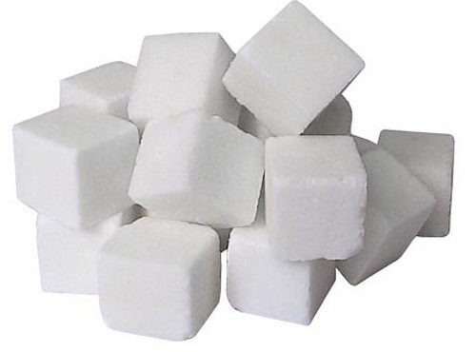
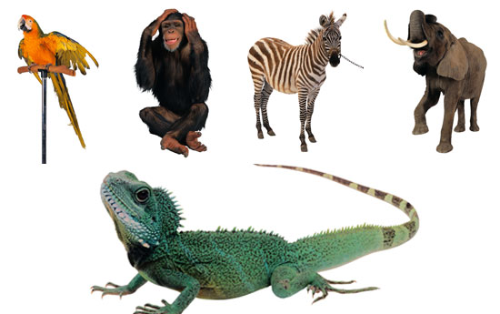
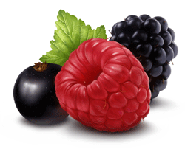
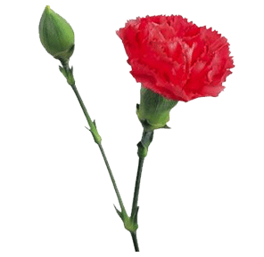
Галкина Инна Анатольевна, учитель начальных классов
МОУ «Водоватовская СОШ» Арзамасского района, Нижегородской области
Лексическое значение
Поговорки, стихи
словарные слова
Часть 2
Задания, «Проверь себя»
Пословицы, загадки

Slide 2
Берёза
Гвоздика
Животное
Завтрак
Заяц
Земляника
Килограмм
Корова
Лисица
Лягушка
Магазин
Малина
Медведь
Молоко
Обед
Обезьяна
Овёс
Одуванчик
Орех
Пирог
Пшеница
Ромашка
Рябина
Сахар
Сирень
Собака
Ужин
Яблоня
Ягода
Проверь себя

Slide 3
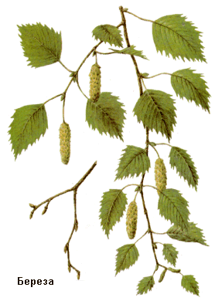
Лексическое значение
В литературе
Задания
б рёза
е

Slide 4
Лиственное дерево с белой корой и с сердцевидными листьями.
1. Скрипучая берёза дольше стоит.
2. Бела берёза, да дёготь чёрен.
3. Береза не угроза - где она стоит, там и шумит.

Slide 5
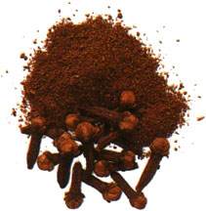
Лексическое значение
В литературе
Задания
гв здика
о

Slide 6
1.Травянистое дикорастущее и садовое растение с яркими цветками и с пряным запахом. 2. Пряность из сушёных цветочных почек гвоздичного дерева.
Погляди-ка, погляди-ка!
Что за красный огонёк?
Это тонкая гвоздика
Жаркий празднует денёк.
(Е. Серова)

Slide 7
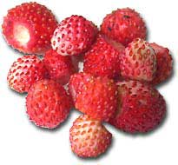
Лексическое значение
В литературе
Задания
з мл ника
е
я

Slide 8
Многолетнее травянистое растение семейства розоцветных, дающее сладкие ягоды красного цвета, а также его ягоды.
1. Земляника красна – сеять овёс напрасно.
2. Ради земляники земле поклонишься не раз.
3. Родная земля - земляника, чужая – черника.

Slide 9
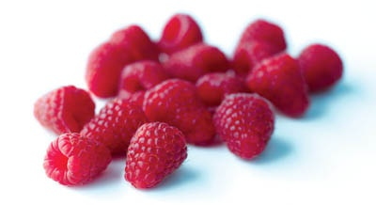
Лексическое значение
В литературе
Задания
м лина
а

Slide 10
Полукустарниковое растение семейства розоцветных со сладкими, обычно красными, ягодами, а также ягоды его.
1. Упустя лето, да в лес по малину.
2. Не бывать калине малиною.
3. С виду – малина, а раскусишь – мякина.
4. Чужбина – калина, родина – малина.

Slide 11
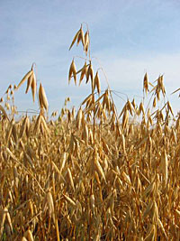
Лексическое значение
В литературе
Задания
вёс
о

Slide 12
Яровой злак, зёрна которого обычно идут на корм лошадям, птице, а также на крупу.
1. Овёс любит хоть в воду, да в пору.
2. Плох овёс, наглодаешься слёз.
3. Овёс не князь – любит грязь.

Slide 13
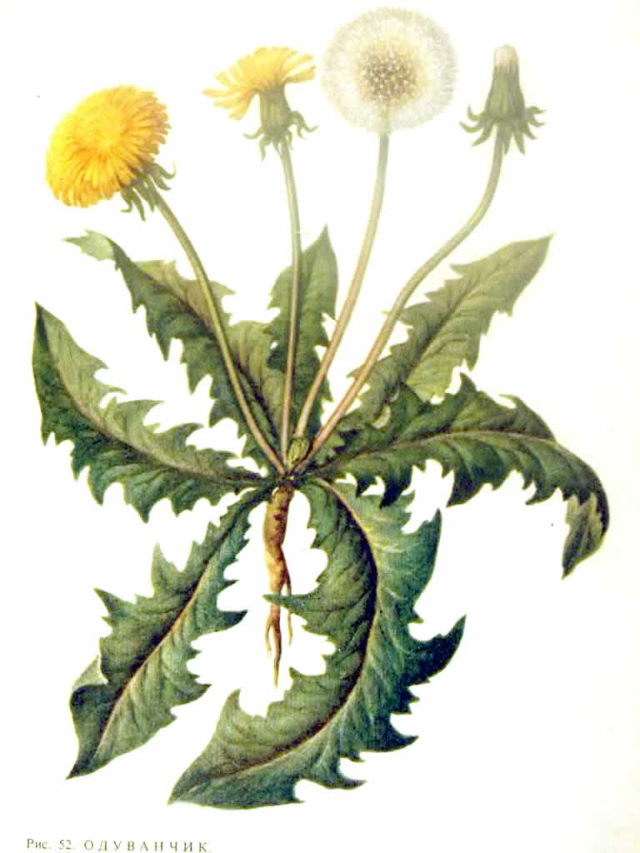
Лексическое значение
В литературе
Задания
дуванчик
о

Slide 14
Травянистое растение семейства сложноцветных с жёлтыми цветками и семенами на пушистых волосках.
Я шариком пушистым
Белею в поле чистом.
А дунет ветерок —
Остался стебелек.
(Одуванчик.)

Slide 15
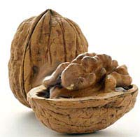
Лексическое значение
В литературе
Задания
рех
о

Slide 16
Плод некоторых деревьев или кустарников со съедобным ядром в скорлупе.
1. Для потехи грызи орехи.
2. Пустые слова, что орехи без ядра.
3. Когда зубов не стало, тогда и орехи
принесли.

Slide 17
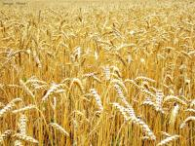
Лексическое значение
В литературе
Задания
пш ница
е

Slide 18
Хлебный злак, а также зёрна его, из которых приготовляют белую муку.
Слепой курице всё пшеница.
Лучше своя сорная трава, чем привозная
пшеница.
3. Сей рожь в золу, а пшеницу в пору.

Slide 19

Лексическое значение
В литературе
Задания
р машка
о

Slide 20
Травянистое растение семейства сложноцветных с цветками, у которых лепестки обычно белые, а середина жёлтая.
Стоят в поле сестрички:
жёлтый глазок,
белые реснички.
(Ромашки.)

Slide 21
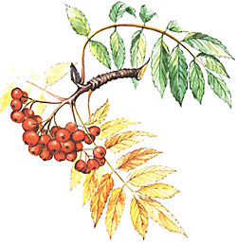
Лексическое значение
В литературе
Задания
р бина
я

Slide 22
Дерево или кустарник семейства розоцветных с собранными в кисти с горьковатыми оранжево-красными плодами (ягодами), а также сами ягоды.
Весной зеленела, летом загорела,
Осень в сад пришла, красный факел зажгла.
(Рябина.)

Slide 23
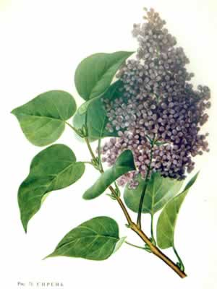
Лексическое значение
В литературе
Задания
с рень
и

Slide 24
Крупный садовый кустарник семейства маслиновых с лиловыми, белыми или розовыми душистыми соцветиями.
Давно не рву сирени я соцветья,
Когда цветёт безудержно весной,
Хочу, чтоб креп на годы, на столетья
В саду моём сиреневый настой.
(В. Савинов)

Slide 25
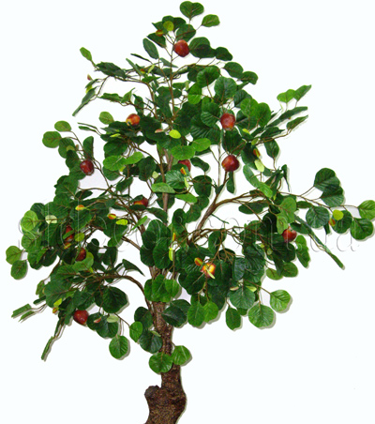
Лексическое значение
В литературе
Задания
ябл ня
о

Slide 26
Фруктовое дерево семейства розоцветных с шаровидными сладкими или кисло-сладкими плодами.
Под яблоней гуси галдят и шипят, На яблоню смотрят сердито, Обходят дозором запущенный сад. И клювами тычут в корыто.
(С. Чёрный)

Slide 27
Лексическое значение
В литературе
Задания
яг да
о

Slide 28
Небольшой сочный плод кустарников, полукустарников, кустарничков и травянистых растений.
1. Гриб не хлеб, а ягода не трава.
2. Какая ягода, такое и варенье.
3. Красна ягода, да на вкус горька.

Slide 29
Лексическое значение
В литературе
Задания
ж вотное
и

Slide 30
Живой организм, существо обладающее способностью двигаться и питающееся, в отличие от растений, готовыми органическими соединениями.
1. Животные - неиссякаемый источник весёлых ситуаций и просто приятных моментов.
2. Птицы - это летающие позвоночные животные.

Slide 31
Лексическое значение
В литературе
Задания
за ц
я

Slide 32
Зверёк отряда грызунов, с длинными ушами и сильными задними ногами, а также мех его.
1. Хитёр, как лиса, труслив, как заяц.
2. Заяц от лисы, а лягушка от зайца бежит.
3. Заяц трус – и тот охотиться любит.

Slide 33
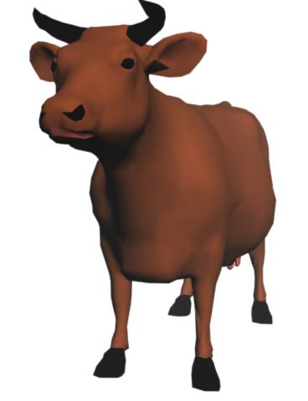
Лексическое значение
В литературе
Задания
к рова
о

Slide 34
Самка крупных жвачных парнокопытных животных семейства полорогих (быков).
Корова во дворе, так еда на столе.
2. Медведь корове не брат.
3. В корове молоко не прокиснет.
4. Бодливой корове не дано рогов.

Slide 35
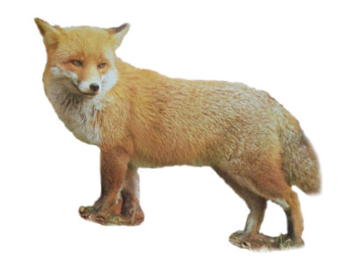
Лексическое значение
В литературе
Задания
л сица
и

Slide 36
Хищное млекопитающее семейства псовых с длинным пушистым хвостом, а также мех его.
1. Куда бы лиса ни пошла - хвост за нею.
2. Лисе нет дела, сколько стоит петух.
3. Лиса всё хвостом покроет!

Slide 37
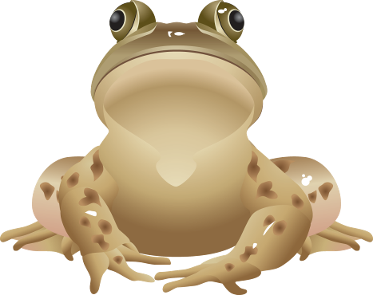
Лексическое значение
В литературе
Задания
л гушка
я

Slide 38
Бесхвостое земноводное с длинными задними ногами, приспособленными для прыгания.
Скачет зверушка,
Не рот, а ловушка.
Попадет в ловушку
И комар и мушка.
(Лягушка.)

Slide 39
Лексическое значение
В литературе
Задания
м дведь
е

Slide 40
Крупное хищное млекопитающее с длинной шерстью и толстыми ногами, а также его мех.
- Мишка, мишка! Что с тобой?
Почему ты спишь зимой?
- Потому, что снег и лёд -
Не малина и не мёд!
(В.Орлов)

Slide 41
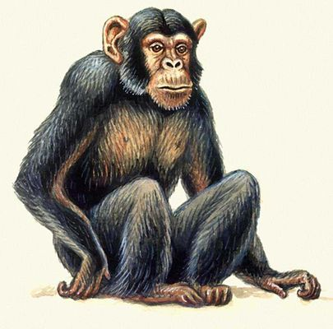
Лексическое значение
В литературе
Задания
безьяна
о

Slide 42
Млекопитающее отряда приматов.
1. Лев - страшно, а обезьяна - смешно.
2. И обезьяна с дерева падает.
3. В хорошем платье и обезьяна красива.

Slide 43
Лексическое значение
В литературе
Задания
с бака
о

Slide 44
Домашнее животное семейства псовых.
1. По хозяину и собаке честь.
2. Брось собаке кость - и она замолчит.
3. Без собаки зайца не поймаешь.

Slide 45
Лексическое значение
В литературе
Задания
завтр к
а

Slide 46
Утренняя еда.
1. Хороший завтрак не заменит хорошего обеда.
2. Завтрак съешь сам, обед раздели с другом, а ужин отдай врагу.

Slide 47
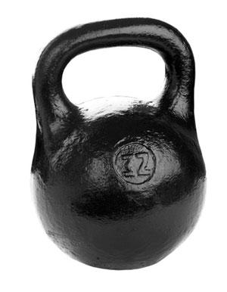
Лексическое значение
В литературе
Задания
килогра
мм

Slide 48
Основная единица массы в Международной системе единиц, равная 1000 г.
Работал шажком - получишь килограмм с мешком.

Slide 49
Лексическое значение
В литературе
Задания
м гази́́н
а

Slide 50
Учреждение, производящее различную торговлю, а также помещение, в котором производится такая торговля.
1. Скоро откроется магазин игрушек.
2. Мама попросила меня сходить в магазин за хлебом.

Slide 51
Лексическое значение
В литературе
Задания
м локо
о

Slide 52
Белая жидкость, выделяемая грудными железами женщин и самок млекопитающих после родов для вскармливания младенца, детёныша.
1. Чего в молоке не было, того в сыворотке не найдёшь.
2. Кто не любил корову, тот всегда мечтал о молоке.
3. Молоко у коровы на языке.

Slide 53
Лексическое значение
В литературе
Задания
бед
о

Slide 54
Приём пищи, обычно в середине дня.
1. Обед красен не ложкой, а едоком.
2. И обед не обед, когда хозяйки нет.
3. Изба красна углами, обед - пирогами.

Slide 55
Лексическое значение
В литературе
Задания
п рог
и

Slide 56
Печёное изделие из раскатанного теста с начинкой.
1. В пирог всё завернёшь.
2. Молчит как рыба в пироге.
3. Ёрш бы в ухе, но лещ в пироге.

Slide 57
Лексическое значение
В литературе
Задания
сах р
а

Slide 58
Кристаллического питательное белое сладкое вещество, получаемое из сахарной свёклы или из сахарного тростника.
1. Речи сахарные, а за пазухой камушек.
2. Соломы воз, сахара кусок - одна цена.

Slide 59
Лексическое значение
В литературе
Задания
уж н
и

Slide 60
Вечерняя еда.
1. Ужин не нужен - был бы обед.
2. Всякому нужен и обед и ужин.
3. Без ужина подушка под головой вертится.

Slide 61
Выполни задания
Спиши слова, вставь пропущенные буквы.
Проверь себя
б• • • рёза
гв• • • здика
з• • • м• • • лника
м• • • лина
• • • вёс
• • • дуванчик
• • • рех
пш• • • ница
р• • • машка
р• • • бина
с• • • рень
ябл• • • ня
яг• • • да

Slide 62
берёза
гвоздика
земляника
малина
овёс
одуванчик
орех
пшеница
ромашка
рябина
сирень
яблоня
ягода

Slide 63
Выполни задания
Спиши слова, вставь пропущенные буквы.
Проверь себя
ж• • • вотное
за• • • ц
к• • • рова
л• • • сица
л• • • гушка
м• • • дведь
• • • безьяна
с• • • бака

Slide 64
животное
заяц
корова
лисица
лягушка
медведь
обезьяна
собака

Slide 65
Выполни задания
Спиши слова, вставь пропущенные буквы.
Проверь себя
завтр• • • к
килогра• • •
м• • • газин
м• • • локо
• • • бед
п• • • рог
сах• • • р
уж• • • н

Slide 66
завтрак
килограмм
магазин
молоко
обед
пирог
сахар
ужин

Slide 67
«Растения»
Проверь себя
«Животные»
Проверь себя
Проверь себя
«Продукты»

Slide 68
1. Поставь в слове знак ударения.
2. Раздели слово для переноса.
3. Раздели слово на слоги.
4. Подбери к слову однокоренные слова, запиши их, выдели корень.
5. Подбери к слову однокоренные слова, разбери их по составу.
6. Запиши транскрипцию слова.
7. Составь и запиши предложение с данным словом, сделай синтаксический разбор предложения.
8. Сделай фонетический разбор слова.
9. Составь и напиши с данным словом словосочетания (прил. + сущ.).

Slide 69
1. Поставь в словах знак ударения.
2. Раздели слова для переноса.
3. Раздели слова на слоги.
4. Подбери к словам однокоренные слова, запиши их, выдели корень.
5. Подбери к словам однокоренные слова, разбери их по составу.
6. Запиши транскрипцию слов.
7. Составь и запиши 2 – 3 предложения со словами (по выбору), сделай синтаксический разбор предложений.
8. Сделай фонетический разбор 2 – 3 слов.
9. Составь и напиши с данными словами словосочетания (прил. + сущ.).

Slide 70
Источники:
1. Картинки - http://office.microsoft.com/ru-ru/default.aspx
http://www.mosflor.ru/img/gvoz_1.gif , http://www.dink.ru/cooking/img_flav/20.jpg гвоздика
http://www.gotovim.ru/pics/yagody/zemlyanika.jpg земляника
http://www.lefutur.ru/_upload/img/b_16.jpg малина
http://www.ueipk.com.ua/ueipk.com.ua/pic/oats.jpg овёс
http://med.autotp.ru/kovaleva/pic/pict0050.jpg одуванчик
http://www.berriesfruit.ru/photo/grez2.jpg орех
http://thumbnail002.mylivepage.com/chunk2/839463/754/small_%D0%9F%D1%88%D0%B5%D0%BD%D0%B8%D1%86%D0%B0.jpg.jpg пшеница
http://www.decoretto.com/collection/images/product_images/thumbnail_d20-21.jpg ромашка
http://www.forest.ru/rus/publications/lesnich/5_ryabina.jpg рябина
http://med.autotp.ru/kovaleva/sm/pict0067.jpg сирень
http://firstline.com.ua/portal/4nAlbum/album/4737/derevyavet/fryktovwed/2252yablonya.jpg яблоня
http://www.kontak.ru/d/20731/d/1148297808.gif ягоды
http://img11.nnm.ru/imagez/gallery/4/d/3/d/1/4d3d1a0457495d538d4bac947823f609_full.jpg животные
http://3ddd.ru/shots/1189852089.jpg корова
http://www.molvest.ru/catalogues/catalogue/images2/moloko_6.jpg молоко
http://www.cardriver.ru/files/u763/sugar.jpg сахар
http://vulpes.ru/ris/logo.jpg лисица
http://i019.radikal.ru/0801/55/4eace87a5bd8.png лягушка
http://bse.sci-lib.com/a_pictures/16/02/253665874.jpg обезьяна
http://sportdostavka.ru/img/gg2906.jpg гиря
http://www.fito.nnov.ru/special/aether/betula_pubescens.gif берёза
2. Пословицы
http://shkolazhizni.ru/archive/0/n-18875/
http://www.foxdesign.ru/aphorism/proverb/p_lie.html
http://x-vim.info/s_af2ed5438.html
3. Загадки
http://dob.1september.ru/2003/08/9.htm
4. Стихи
http://www.stihi.ru/poems/2008/03/13/1826.html
http://ten2x5.narod.ru/biblio/st_kosolap.htm#7
http://festival.1september.ru/articles/510083/

